Slide 1
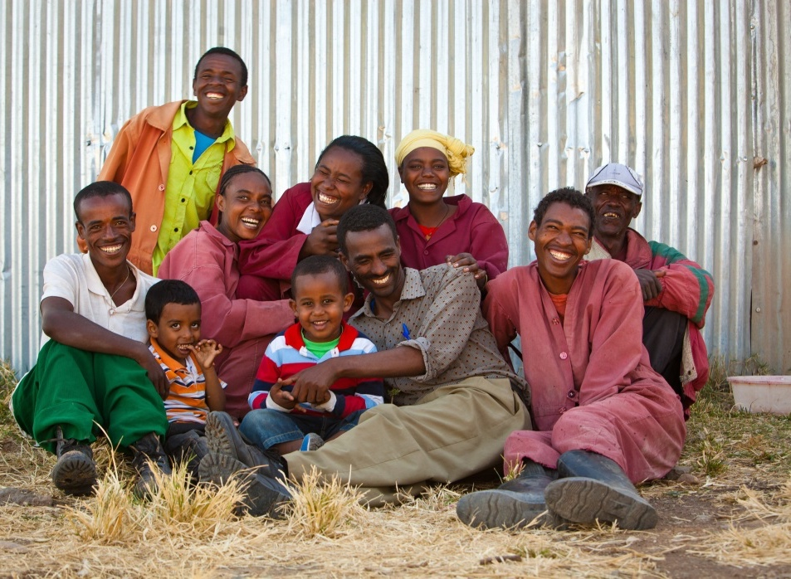
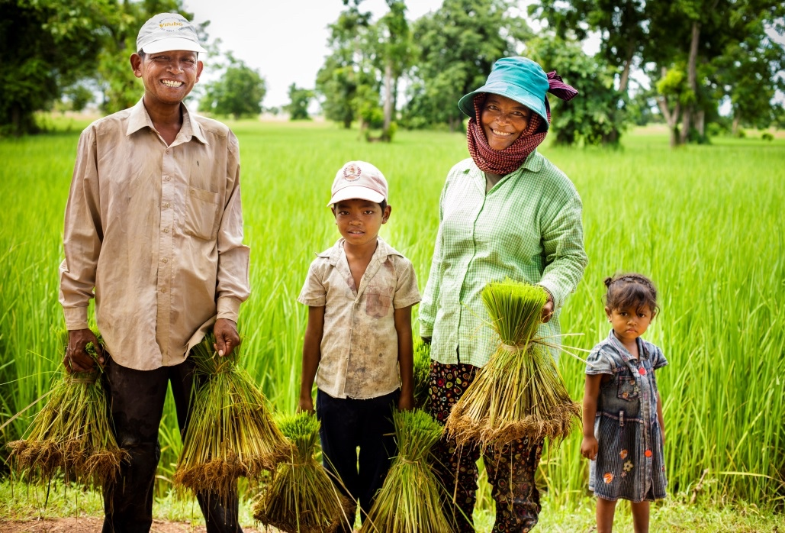
Conception d'activités agricoles efficaces sensibles à la nutrition
PRÉSENTATION 1
Photos : (à gauche) Morgana Wingard, USAID, (à droite) Fintrac, Inc.

Slide 2
Renforcement des résultats en matière de nutrition par des activités agricoles
Concevoir explicitement des activités agricoles pour améliorer la nutrition.
L'impact de la malnutrition est grave :
45 % des décès d'enfants sont dus à la sous-alimentation.
QI et résultats scolaires inférieurs
Réduction de la productivité et des revenus du travail
En Afrique et en Asie, 11 % du PIB est perdu chaque année.
Il est essentiel de se concentrer sur l'alimentation, les revenus et le genre !

Slide 3
Objectifs de l'atelier
Sélectionner des résultats de l'agriculture sensible à la nutrition appropriés à l'activité de développement des systèmes de marché agricole.
Analyser et hiérarchiser les stratégies de réduction de la malnutrition.
Développer des pratiques, des interventions et des indicateurs pertinents à inclure dans la conception de l'activité.
Décrire les prochaines étapes de la mise en œuvre et du suivi.

Slide 4
Agriculture sensible à la nutrition à l'USAID
La stratégie nutritionnelle multisectorielle 2014–2025 de l'USAID vise à diminuer la malnutrition chronique grâce à l'initiative alimentaire pour l'avenir « Feed the Future initiative » et l'initiative pour la santé mondiale du gouvernement des États-Unis, aux programmes de développement du bureau de Food for Peace, aux efforts de résilience et à d'autres investissements dans la nutrition.
Objectif général : Améliorer la nutrition pour sauver des vies, renforcer la résilience, accroître la productivité économique et faire progresser le développement.

Slide 5
Cadre des résultats de la Stratégie mondiale de sécurité alimentaire (GFSS)
Source : USAID 2016
Notes:
Tessa: this is one of the graphics you have text to recreate in the guide.

Slide 6
Quatre étapes pour la conception d'une activité agricole sensible à la nutrition
Prioriser les résultats de l'agriculture sensible à la nutrition pour votre activité.
Prioriser les stratégies agricoles sensibles à la nutrition.
Développer des pratiques et des interventions.
Définir des indicateurs de suivi.

Slide 7
Conception et mise en œuvre des activités
Résultat de l'agriculture sensible à la nutrition | Stratégie | Pratique | Intervention | Indicateur

Slide 8
Matrice de conception des activités—Exemple pour l'Afrique de l'Ouest
ÉTAPE 1 | ÉTAPE 2 | ÉTAPE 3 |  | ÉTAPE 4
Résultat de l'agriculture sensible à la nutrition | Stratégie | Pratique | Intervention | Indicateur
Amélioration de la disponibilité d'aliments variés et riches en nutriments sur les marchés locaux. | Renforcer les capacités des membres des coopératives et des groupes d'agriculteurs en matière de pratiques appropriées de manipulation et de stockage après récolte pour le niébé et le riz. | Reconnaître une graine de niébé endommagée ou altérées. Trier et éliminer les graines et semences endommagées. Tester le niveau d'humidité avant le stockage. | Former les cultivateurs de niébé aux bonnes pratiques de tri, de séchage et de contrôle de l'humidité avant le stockage. Former les riziculteurs aux bonnes pratiques de séchage et de contrôle de l'humidité avant le stockage. | Indicateurs de sortie : Nombre de riziculteurs et de niébé utilisant une technologie de séchage améliorée. Nombre de producteurs de riz et de niébé mesurant le taux d'humidité de leur produit avant le stockage. Indicateur de résultat : Augmentation en pourcentage du volume de niébé et de riz sur les marchés locaux

Slide 9
Six résultats clé de l'agriculture sensible à la nutrition
Amélioration de la disponibilité d'aliments variés et riches en nutriments sur les marchés locaux.
Amélioration de l'accessibilité es aliments diversifiés et riches en nutriments sur les marchés locaux.
Amélioration de la désirabilité des aliments diversifiés et riches en nutriments auprès des consommateurs cibles.
Amélioration de la sécurité environnementale et alimentaire.
Des économies de temps et d'énergie accrues pour les femmes.
Contrôle accru des revenus par les femmes et opportunités équitables

Slide 10
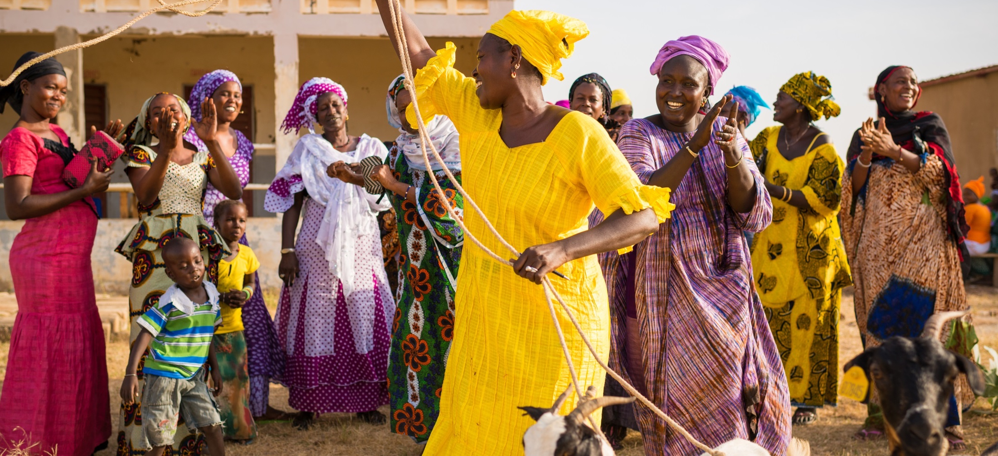
Assurer une compréhension commune de l'agriculture sensible à la nutrition.
Photo : Clément Tardif, Feed the Future Sénégal, projet Yaajeende

Slide 11
Cadre de l'UNICEF : Réduire la malnutrition.
Source : Fonds des Nations unies pour l'enfance (UNICEF). 1990. Stratégie pour l'amélioration de la nutrition des enfants et des femmes dans les pays en développement : un examen des politiques de l'UNICEF « Strategy for Improved Nutrition of Children and Women in Developing Countries: A UNICEF Policy Review ». New York : UNICEF.
Notes:
Tessa: translated version is in the Google folder

Slide 12
Voter avec vos pieds.
Objectif : Identifier les différences entre les interventions spécifiques à la nutrition et les interventions sensibles à la nutrition.
Imaginez que la pièce est divisée en deux avec une ligne au milieu. Un côté représente la catégorie spécifique à la nutrition ; l'autre, la catégorie sensible à la nutrition.
Écoutez les exemples d'interventions et placez-vous du côté de la salle qui les catégorise comme étant spécifiques à la nutrition ou sensibles à la nutrition. Soyez prêt à expliquer votre réponse au groupe.

Slide 13
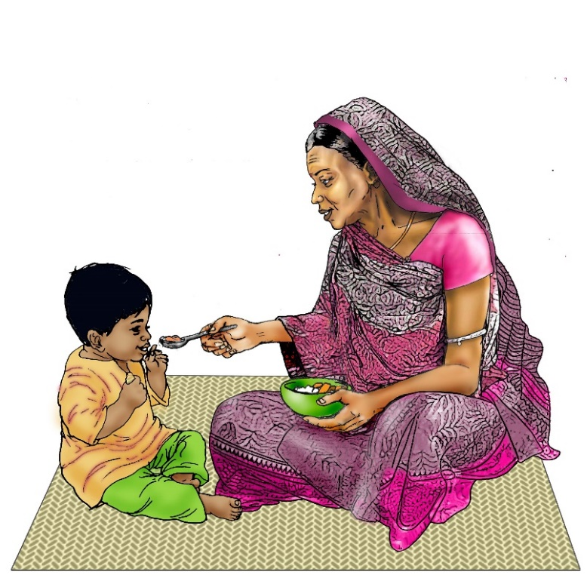
Concepts essentiels de la nutrition : Objectifs
Décriver cinq formes de malnutrition.
Analyser les besoins essentiels des nourrissons, des enfants et des mères, en particulier pendant la période allant de la conception au deuxième anniversaire de l'enfant.
Identifier des stratégies pour interrompre le cycle de la malnutrition.

Slide 14
S'enseigner les uns aux autres.
Objectif : Établir une compréhension commune des concepts essentiels de la nutrition.
Répartissez-vous en quatre groupes. Chaque groupe recevra un ensemble de notes qui accompagnent une diapositive.
En groupe, décidez de la manière dont vous souhaitez présenter votre contenu. Veillez à ce que tous les membres de votre groupe aient un rôle à jouer.
Chaque groupe disposera de 10 minutes pour présenter ce contenu.

Slide 15
Cinq formes de malnutrition
Malnutrition : Terme général qui inclut les carences en micronutriments, la sous-alimentation et la suralimentation.
Forme de malnutrition | Description
Émaciation (malnutrition aiguë) | Poids trop faible par rapport à la taille
Retard de croissance (sous-alimentation chronique) | Taille trop faible pour l'âge
Insuffisance pondérale | Poids trop faible pour l'âge
Surpoids/obésité | Poids trop élevé par rapport à la taille
Carence en micronutriments | Le corps ne contient pas assez de vitamines et de minéraux essentiels.

Slide 16
Qu'est-ce qui réduit la sous-alimentation ?
Micronutriment
fortification et
supplémentation
(fer, zinc, vitamine A)
Interventions sensibles à la nutrition
Nourrissons et jeunes alimentation des enfants et essentiel actions en matière de nutrition
Prise en charge intégrée des maladies de l'enfance
Gestion communautaire
de la malnutrition aiguë

Slide 17
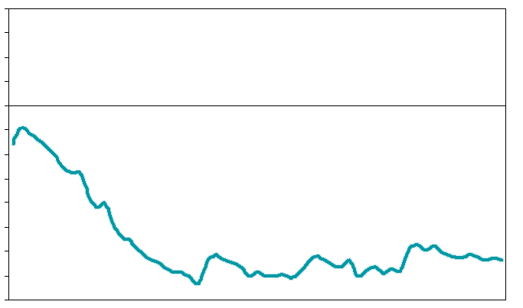
Atteindre les enfants au bon moment.
Retard de croissance (taille pour l'âge) chez les enfants de moins de 5 ans, données compilées de 54 pays à faible revenu
Z-scores
0
-1
-2
1
12
24
36
48
60
Âge (mois)
Source : Victora et al. 2010 5

Slide 18
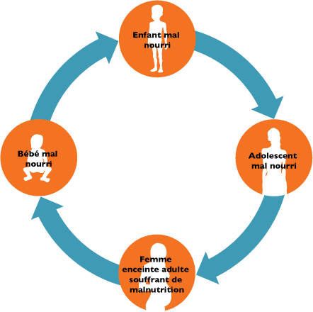
Le cycle de la malnutrition

Slide 19
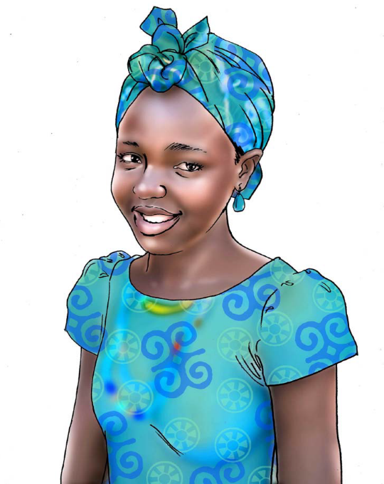
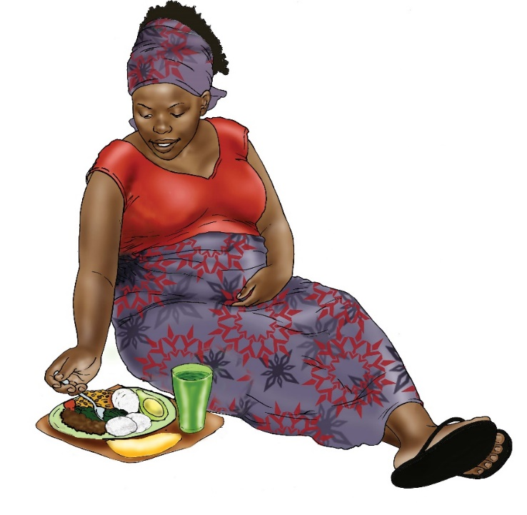
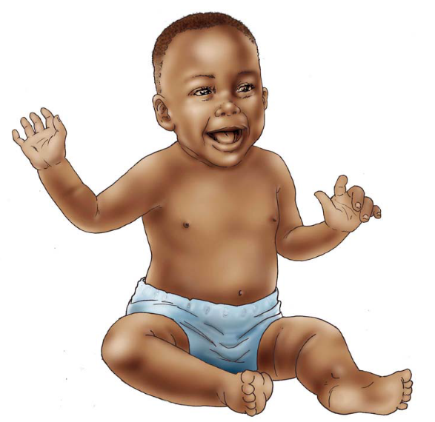
Une alimentation saine et variée est nécessaire à tous les stades de la vie.

Slide 20
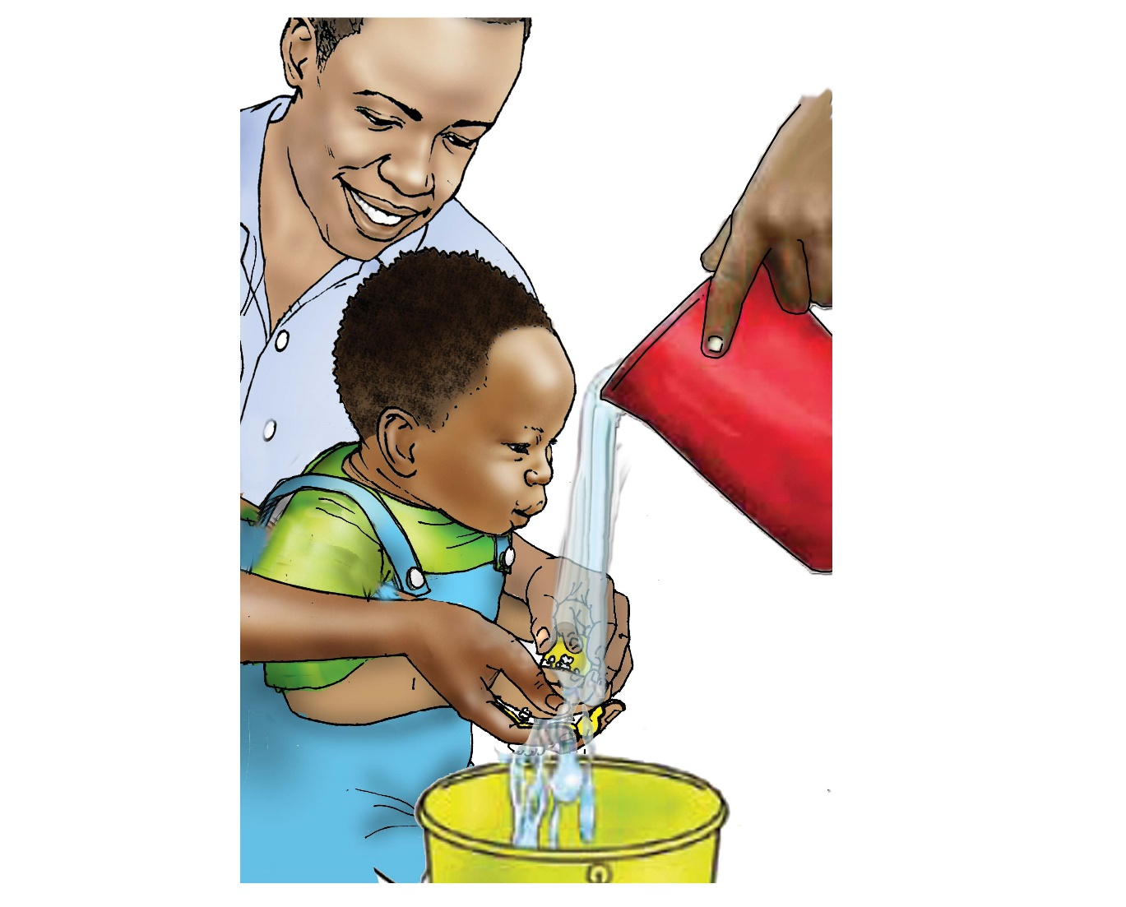
Autres pratiques importantes

Slide 21
PORTE-PAROLE : Situation nutritionnelle dans la zone de mise en œuvre

Slide 22
Comment l'agriculture influence-t-elle la nutrition ?
Nourriture produite et consommée
Calories
Protéines
Micronutriments
Sécurité
Utilisation du temps et de l'énergie des femmes
Gérer les demandes de temps et d'énergie des femmes.
Maximiser le contrôle des revenus par les femmes.
Les revenus générés et comment ils sont dépensés.
Alimentation diversifiée et aliments riches en nutriments
Services et produits de santé et WASH

Slide 23
L'agriculture en tant que source de nourriture
Les décisions sur ce qu'il faut produire sont influencées par :
Prix du marché
Coûts et risques relatifs
Actifs productifs
Préférences
Normes culturelles
La capacité à traiter et à stocker les aliments a une incidence sur :
Durée de conservation et sécurité
Teneur en nutriments
Accès à la nourriture en période de soudure

Slide 24
L'agriculture en tant que source de revenus
Des revenus et des flux de trésorerie améliorés toute l'année pour répondre aux besoins du ménage, y compris des aliments variés et nutritifs
Suppose que des aliments nutritifs soient disponibles dans les marchés—reflète l'importance de créer une demande et un besoin en matière d'éducation nutritionnelle.

Slide 25
L'agriculture comme moyen pour parvenir à l'autonomisation des femmes.
L'accès des femmes au revenu est plus souvent pris en compte que l'utilisation du temps et de l'énergie.
Les femmes sont plus susceptibles de consacrer leurs revenus supplémentaires aux besoins sanitaires et nutritionnels du ménage.

Slide 26
Construire l'histoire de l'agriculture et de la nutrition.
Objectif : Discuter des différentes voies de l'agriculture vers la nutrition.
Disposez les icônes dans le but de raconter une histoire sur les liens entre l'agriculture et la nutrition. N'hésitez pas à interpréter les images comme bon vous semble pour votre histoire, mais commencez par l'image du champ et des cultures et terminez par la famille.

Slide 27
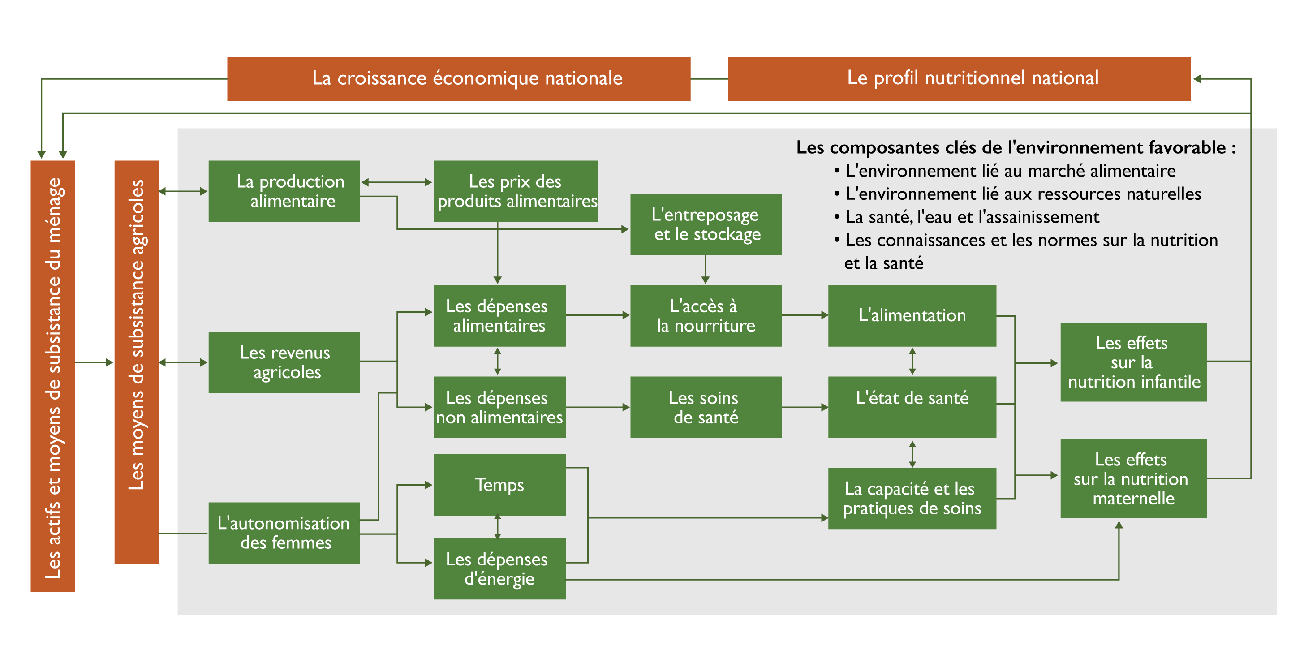
Parcours agriculture-nutrition
Headey, D., Chiu, A., et Kadiyala, S. 2011. Le rôle de l'agriculture dans l'énigme indienne : aide ou entrave à la crise de la sous-alimentation ? Document de discussion de l'IFPRI 01085. Washington, DC : IFPRI.
Kadiyala, S., Harris J, Headey, D., Yosef, S., Gillespie, S. 2014. Agriculture et nutrition en Inde : mise en correspondance des preuves et des voies d'accès. Ann N Y Acad Sci, 1331:43-56.
Notes:
Tessa: this is one we have to remake in the guide

Slide 28
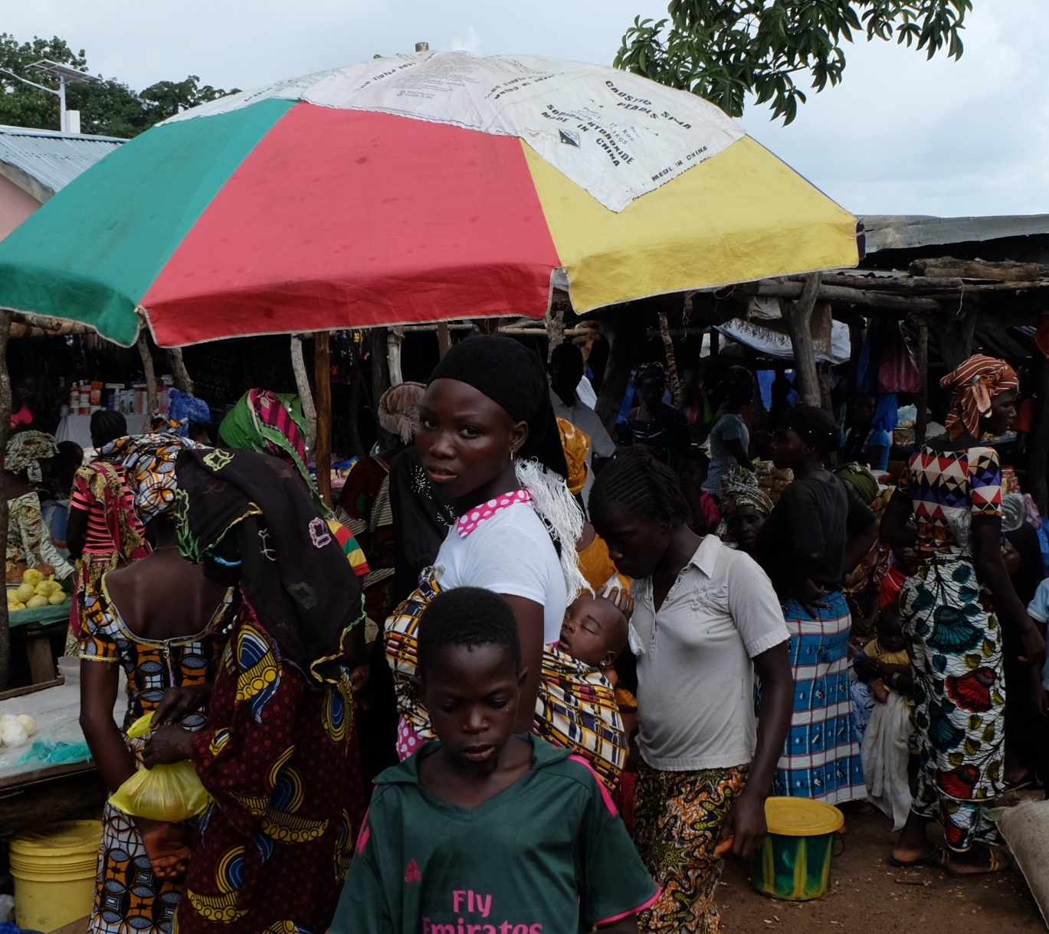
L'environnement favorable
L'environnement lié au marché alimentaire
L'environnement lié aux ressources naturelles
La santé, l'eau et l'assainissement
Les connaissances et les normes sur la nutrition et la santé
Photo : Sarah Hogan, SPRING

Slide 29
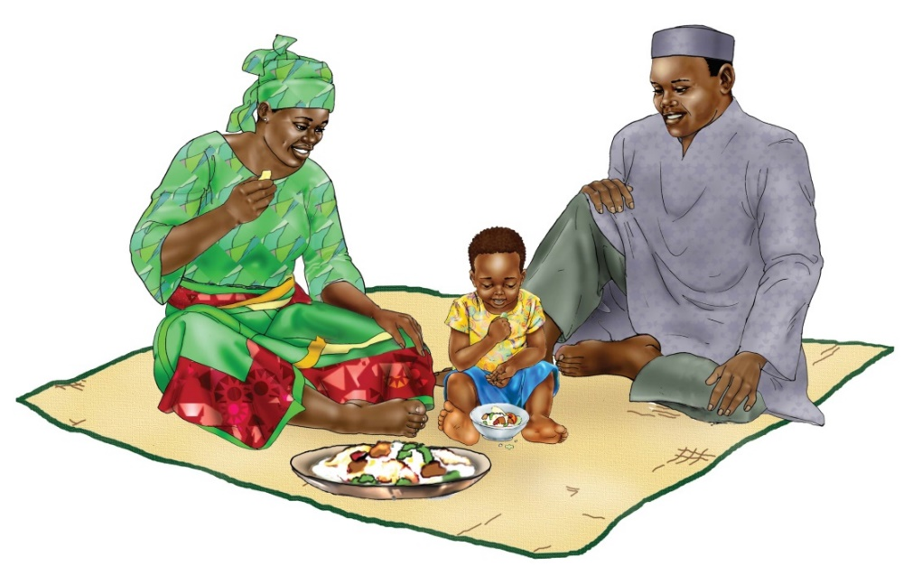
Attention : Aller au-delà de la production des produits riches en nutriments
Une activité de la chaîne de valeur ne contribue pas nécessairement à la nutrition simplement parce qu'elle produit une culture riche en nutriments ou promeut un aliment de source animale.
Il doit s'assurer qu'une partie de la nourriture d'origine végétale ou animale est consommée dans le ménage ou se trouve sur les marchés locaux pour être achetée.
Image : SPRING, consulté dans la banque d'images numériques USAID/SPRING-UNICEF IYCF (iycf.spring-nutrition.org).

Slide 30
Termes clés
Spécifique à la nutrition
Sensible à la nutrition
Environnement du marché alimentaire
Chaîne de valeur riche en nutriments
Résultat de l'activité
Stratégie
Pratique
Intervention
Indicateur de sortie
Indicateur de résultat
Photo : Steve Goertz, Feed the Future

